Slide 1

Centre polyvalent de Keur Massar Zone de recasement

Slide 2
Une liste de trois centres nous a été fournie: - Le CPRS (100 personnes) de Keur Massar (on y était en 2024 dans le cadre NDMC avec des enfants orphelins et handicapés) - Le centre polyvalent (50 personnes) de la zone de recasement à Keur Massar - Le Service départemental de l’action sociale (50 personnes) à Keur Massar Nous portons notre choix cette année sur le centre polyvalent. Nom du Contact : Cheikh Omar Fonction : Directeur Service Social Mairie de Keur Massar Nord Téléphone : +221 78 529 36 67 Nom de la directrice du Centre: Mme NDIAYE Astou
Information

Slide 3
Le Centre polyvalent de Keur Massar, situé dans la zone de recasement est un centre communautaire qui joue un rôle clé dans le développement social et économique de la région, axée sur la formation professionnelle et le développement socio-économique. Il a été créée par des italiens. Les principales formations professionnelles sont: La couture, la restaurations, coiffure et informatique. Il a trois sections: Petite section (de 3 à 5ans), Moyen section (de 6 à 14 ans) et Grande section (de 15 ans jusqu’en montant). Il accueil des orphelins, ceux qui sont en difficultés financières, ceux qui ont été abandonnés et ceux qui ont des parents. Et il dispose de 6 salles dont trois grandes et d’une cuisine pour les repas.
Informations sur le centre choisi :

Slide 4
Nos cibles: les ados et les adultes soit en tout 50 personnes. Besoin exprimé en kit minimum/personne : 1 sac de de riz de 25 kg, un bidon d’huile de 5 litres et 5 kg de sucre Date choisit: le 13 Décembre 2025 pour NDMC
Informations sur le centre choisi :

Slide 5
Photo du Centre Polyvalent

Slide 6
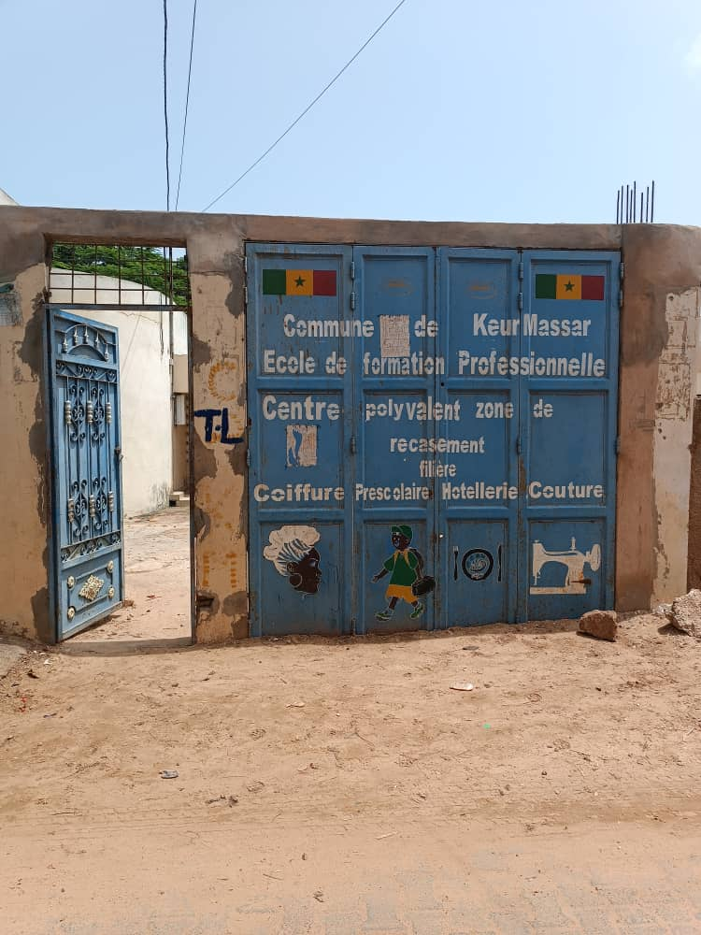
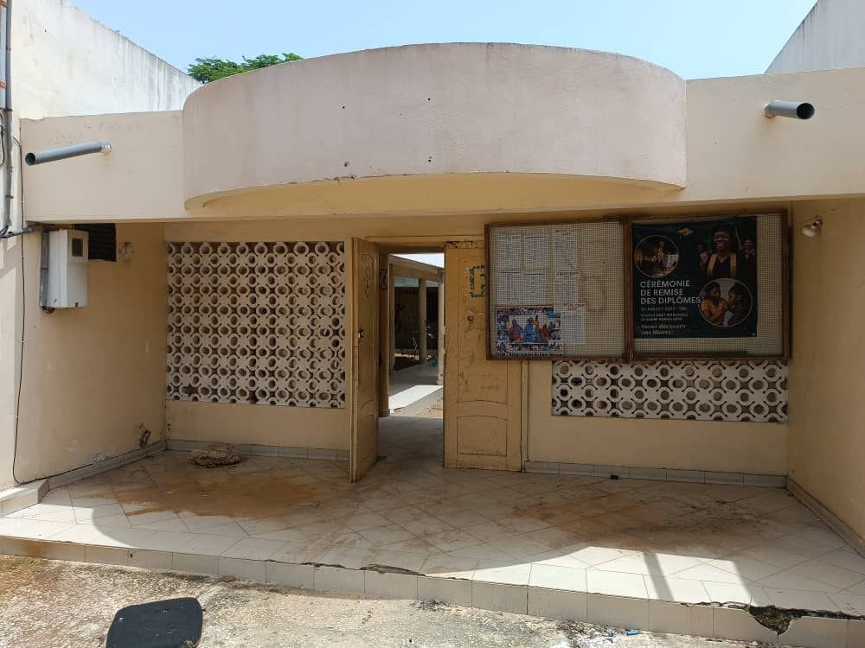
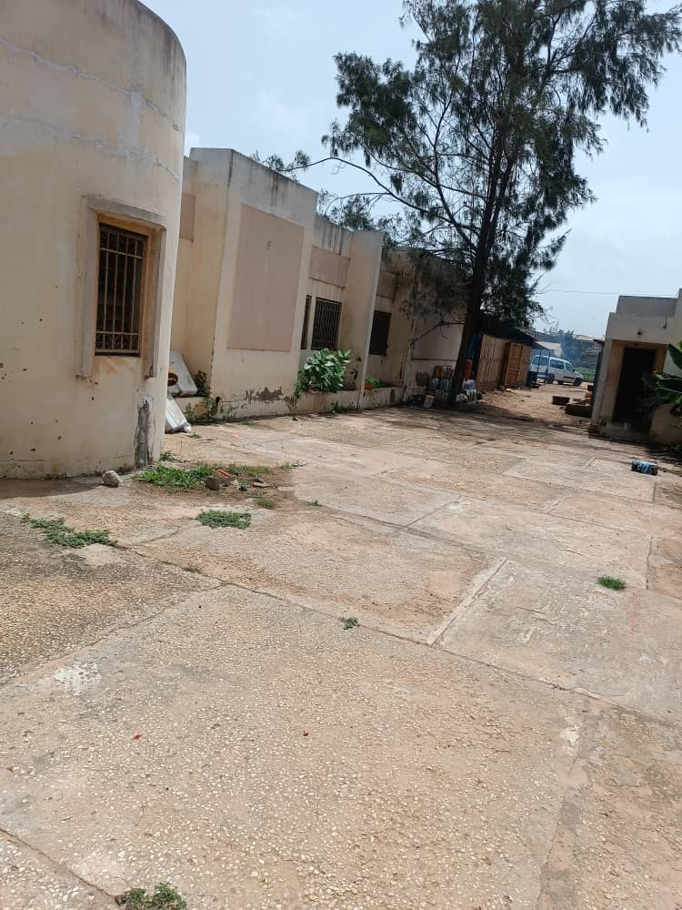
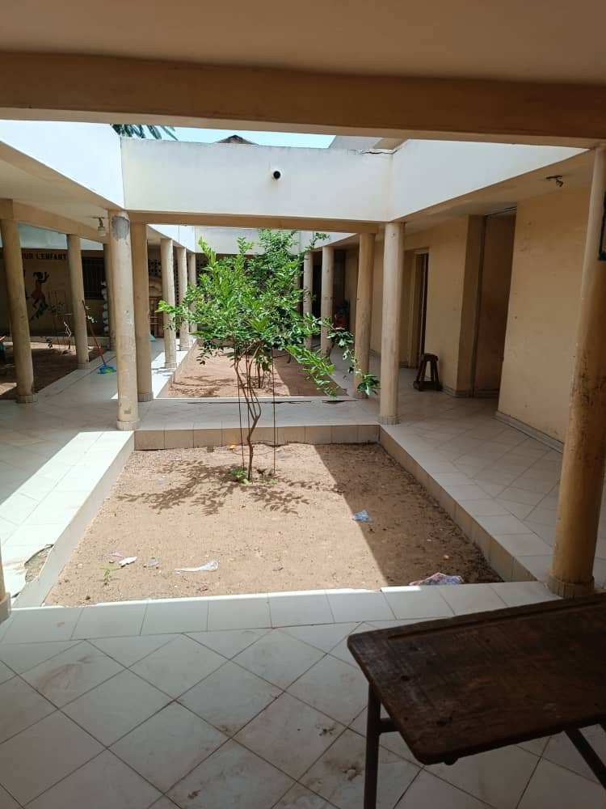
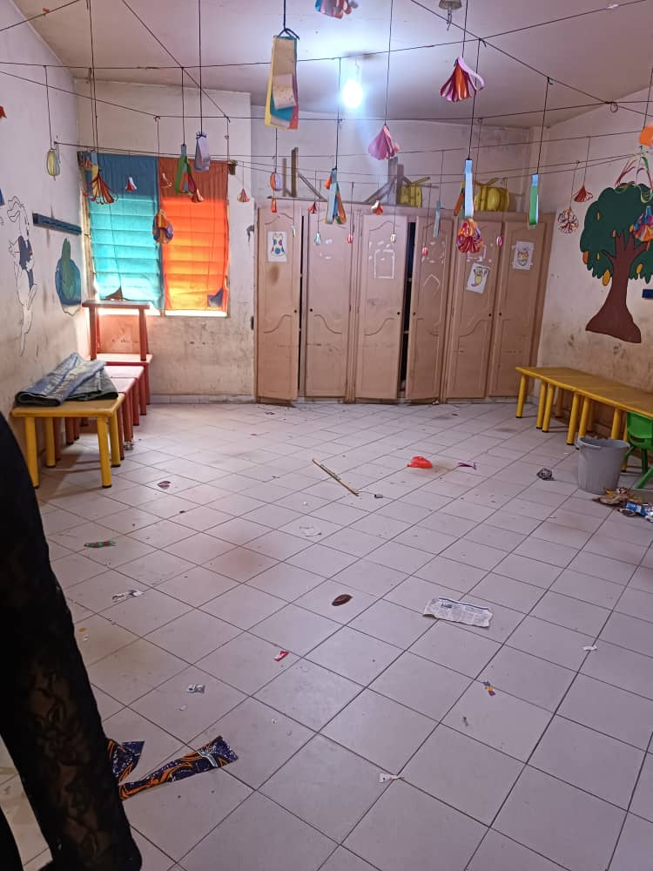
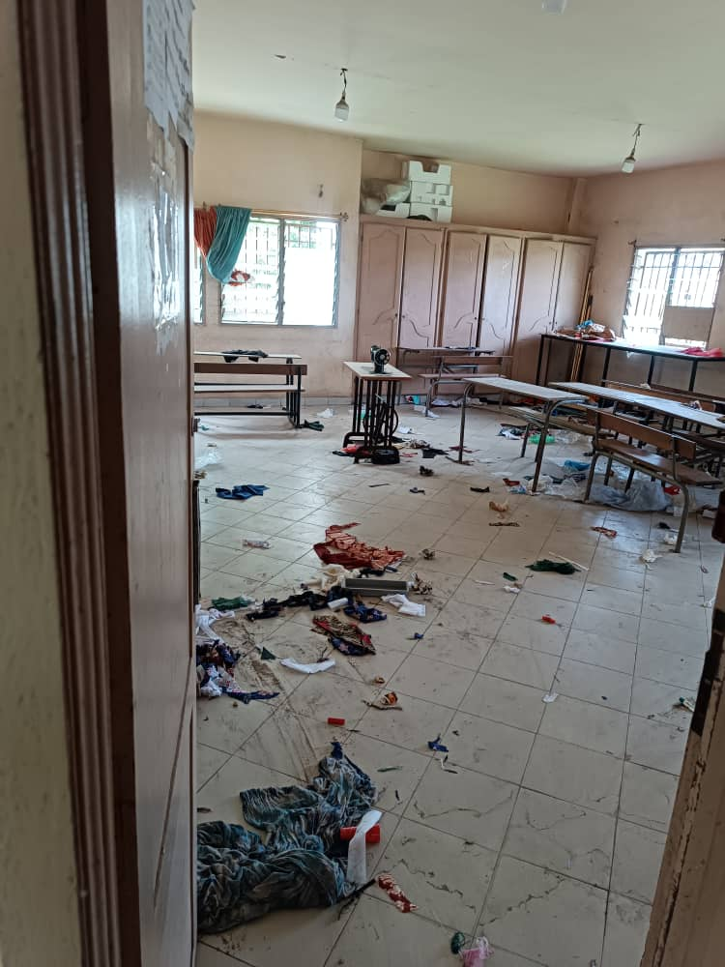
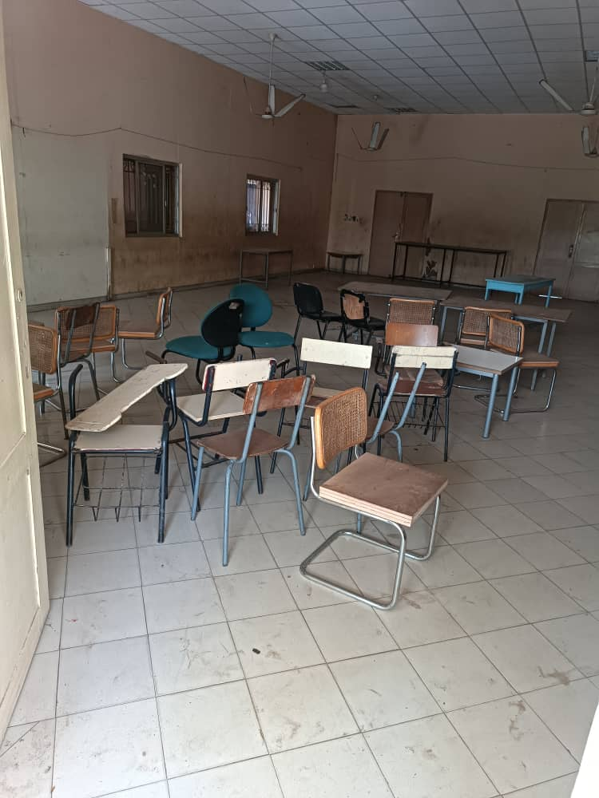

Slide 7
Budget Don - Kit Alimentaire
Distribution pour 50 personnes

Slide 8
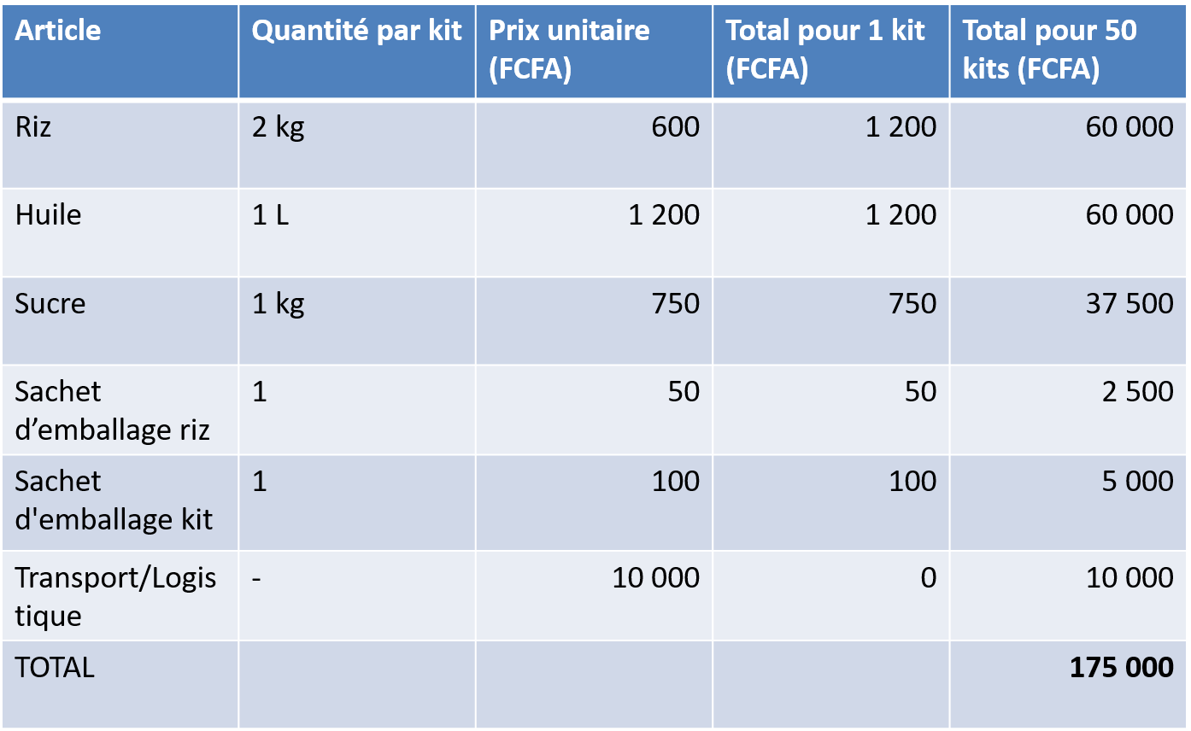
Détail du Budget

Slide 9
Budget Agapé
pour 80 personnes

Slide 10
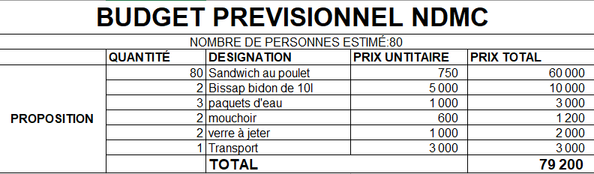

Slide 11
Pour les ados : Time’s up des super héros est un jeu d’ambiance basé sur la reconnaissance de personnages ou de concepts à travers des descriptions, des mimes ou des mots-clés, joué en équipes et en plusieurs manches. Dans ce jeu, les personnages à deviner sont soit des super-héros fictifs (comme Superman, Wonder, Woman), soit des figures bibliques ou chrétiennes (comme Moïse, Marie, ou des saints) présentées comme des « héros » de la foi. L’objectif est de combiner de façon ludique, amusement et réflexion spirituelle, en encourageant les participants à explorer des thèmes comme le courage, le sacrifice, le service, l’engagement, le renoncement, la responsabilité ou le choix qui peuvent être liés à notre activité de dons. Mais aussi de voir la perception des jeunes et renchérir avec des versets Bibliques. Atelier témoignage pour les Adultes: des témoignages personnels sur l’impact de la foi dans la vie des participants. Invitez les bénéficiaires des dons à y participer. Cet atelier permet de partager une expérience personnelle liée à la générosité ou au service, suivie d’une discussion en petits groupes sur des thèmes comme "Qu’est-ce que donner signifie pour vous ?", "le service comme expression de la foi", "Comment aider les autres reflète-t-il votre foi ?" etc… et renchérir avec des versets bibliques. Activité d’évangélisation : Chaque jeu peut être suivi d’une réflexion sur un verset biblique ou une valeur chrétienne (ex. : l’amour, le service). Par exemple, après un jeu sur l’engagement, discutez de Jean 13:34-35 ("Aimez-vous les uns les autres"), sur la générosité (ex. : Matthieu 25:35-40).
Jeux et animations spirituelles

Slide 12
Déroulement de la journée sur 4 heures (9h00 - 13h30)
Heure | Durée | Activité | Détail
9h00-9h30 | 30min | Accueil et ouverture | Arrivée, prière d’ouverture collective (tous). Présentation rapide du thème : "Être des héros de la foi à travers le service et les dons" (lien avec Proverbes 19:17).
9h30-10h30 | 60min | Activités parallèles par groupe Session 1 | Adolescents : Jeu "Time’s Up des super-héros" (manches 1-2 : descriptions, un mot, mimes). Suivi d’une discussion de 10 min sur les thèmes (courage, sacrifice) et versets (ex. : Josué 1:9 pour le courage), liée aux dons. Adultes : Atelier de témoignages (2-3 partage personnel + discussions en petits groupes sur "donner comme expression de la foi"). Inviter 2-3 bénéficiaires. Renchérir avec versets (ex. : Luc 6:38).
10h30-10h50 | 10min | Courte pause | Boissons et étirements.
10h50-11h20 | 30min | Activités parallèles mixes Session 2 | Fusion des groupes : Adolescents présentent un "super-héros biblique" appris du jeu ; Adultes partagent un témoignage court (1-2 exemples). Thème : "Comment être des héros pour la communauté de Keur Massar ?"
11h20-12h20 | 60min | Agape (repas partagé) | Déjeuner collectif (repas apporté). Discussions autour de l’amour inconditionnel (Jean 13:34-35), la Foi et le service. Inclure bénéficiaires.
12h20-13h00 | 40min | Partage des dons | Distribution organisée des dons. Moments de prière personnalisés pour les bénéficiaires. Relier aux thèmes des activités (ex. : dons comme sacrifice inspiré des héros).
13h00-13h30 | 30 min | Clôture collective | Débrief rapide, prière de remerciements, verset de clôture : Matthieu 5:16.

Slide 13
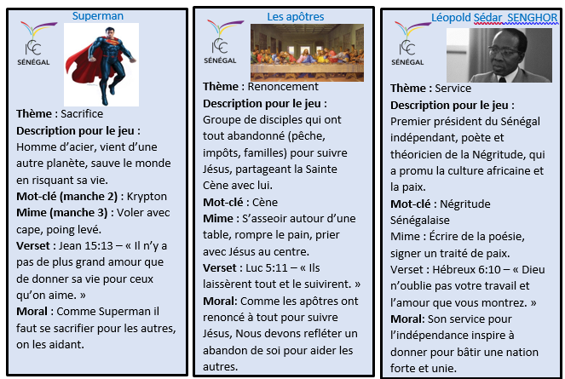
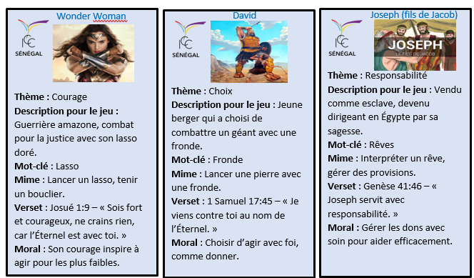
Visuel du jeu Time’s up des super héros

